Slide 1
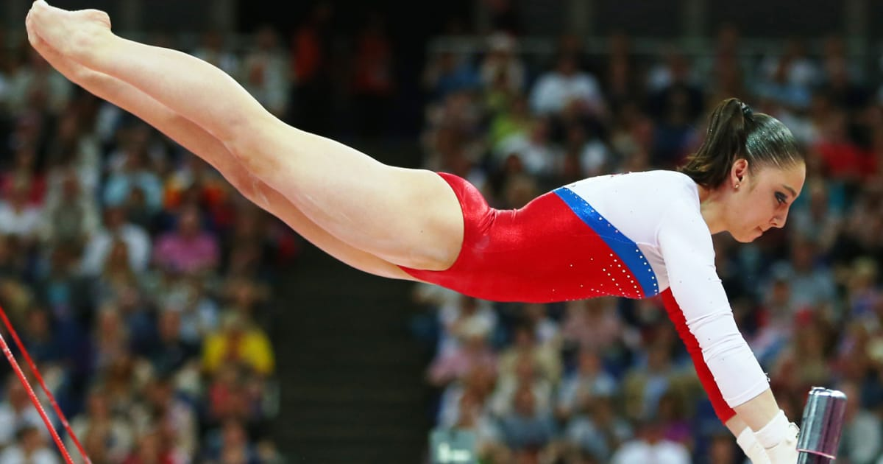
متوازي مختلف الارتفاع

Slide 2
المواصفات القانونية لجهاز المتوازي مختلف الارتفاع
يتكون الجهاز من قضيبين خشبيين متوازيين ، احدهما يرتفع بين (240-230سم) عن الارض ، والاخر يرتفع (150-155سم) ويحق للاعبة رفع البارع المرتفع (10سم) من البار الواطئ (5سم) سويا ، وتدور اللاعبة حول احد القضيبيين في كل مرة مع اداء بعض المناورات التي تتطلب رشاقة ومرونة عالية ، وجهاز المتوازي المختلف الارتفاع يقابل جهاز العقلة للرجال ولكنه يعتبر المقابل لجهاز المتوازي ايضا .

Slide 3
ومتطلبات الجهاز كالتالي حركات الطيران – حركات اللف – حركات قرب البار – حركات الانتقال من البار العلوي للبار المنخفض – حركات النقل من البار المنخفض الى البار السفلى – حركة صعود – حركة هبوط وتنتقل اللاعبة بسرعة من قضيب الى اخر في محاولة للابقاء على حركة مستمرة ولا يوجد زمن محدد للاداء في هذا الجهاز ، انما تحدد بعد الحركات التي تقل عن سبعة حركات ، وهو يحتاج الى قوة عضلية وتنسيق عصبي من الفتاة .

Slide 4
مهارات الاساسية لجهاز المتوازي مختلف الارتفاع
هناك حركات اساسية يتم تعليمها للمبتدئ قبل تعليم المهارات الاساسية منها طريقة القبضة (مسك البار) والتعلق والمرجحة كل هذه الحركات تؤدي الى تدريب المبتدئ وتكيفه مع الجهاز من ناحية الاحتكاك والتغلب على الخوف ، وهذه العملية تسهل طريقة التعليم والتدريب على الجهاز وبما ان جهاز المتوازي يحتوي على بارين في مجال التعليم اذن معظم المهارات التي تؤدى في بداية الجهاز كالصعود تؤدى ايضا في التنقل بين البارين وفي الهبوط .

Slide 5
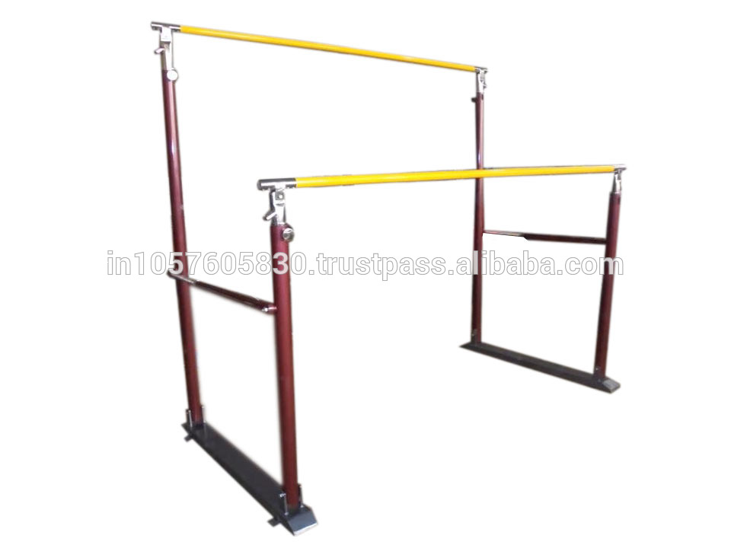
صور توضيحيه للمهارة

Slide 6
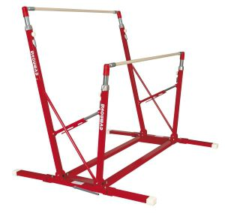

Slide 8
